Slide 1
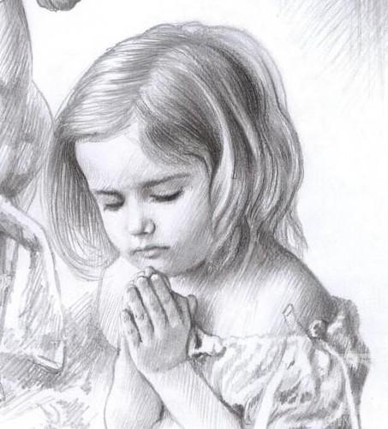
Ми мовчки молимось.​ Ми Бога кличем.​ Тріщать дерева​ В сніговій імлі.​ О час зелений!​ Чи ти з людським обличчям?​ Чи є ще добрі люди​ На землі?​ М.Руденко

Slide 2
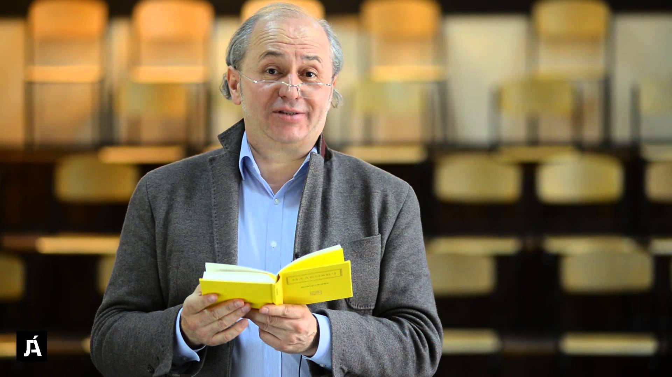
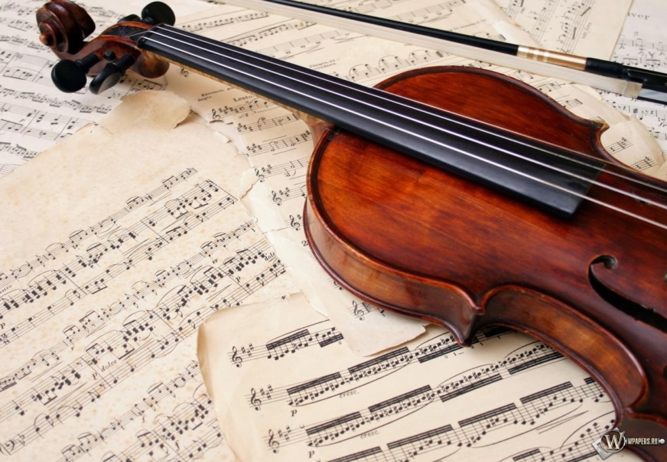
Іван Малкович – представник сучасної української поезії. Він володіє досконалою чистотою слова. Його поезії за формою - довершені,за філософською думкою – глибокі,за настроєм – трагічні ,але ж часто просяяні сонцем людської радості.

Slide 3
Іван Малкович
Хто він?
Студент
Видавець
Дитина
Поет
Перекладач
Музикант
Батько
Чоловік

Slide 4
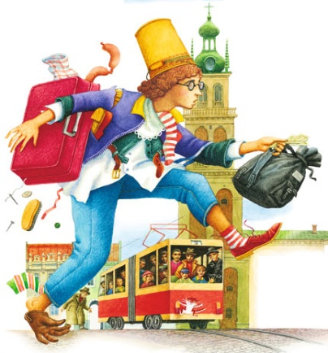
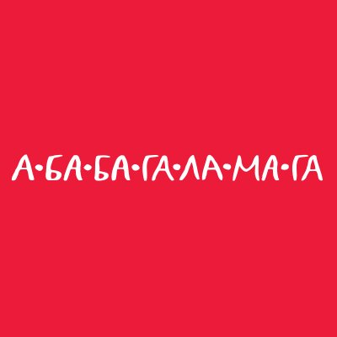
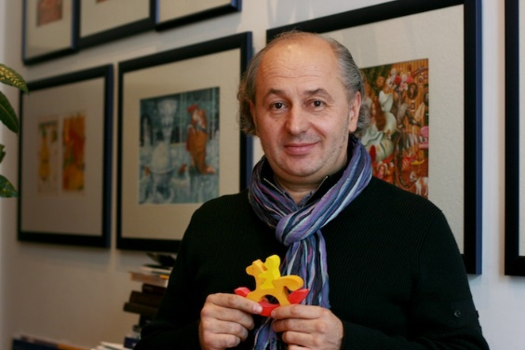
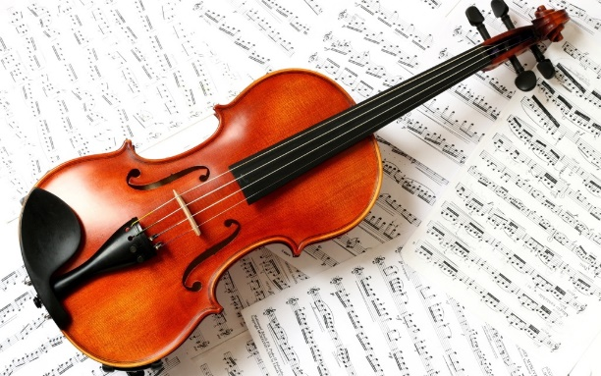
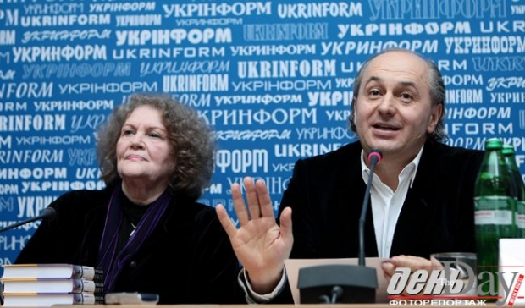

Slide 5
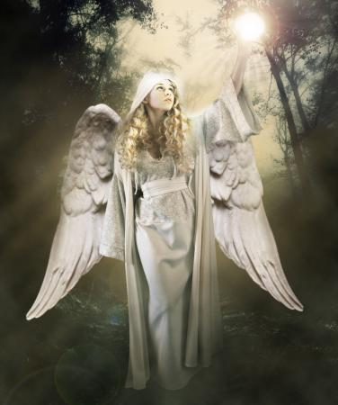
Що ви знаєте про ангелів?
Чи вірите ви
в ангелів?

Slide 6
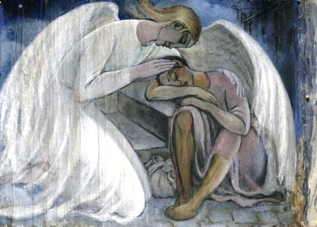
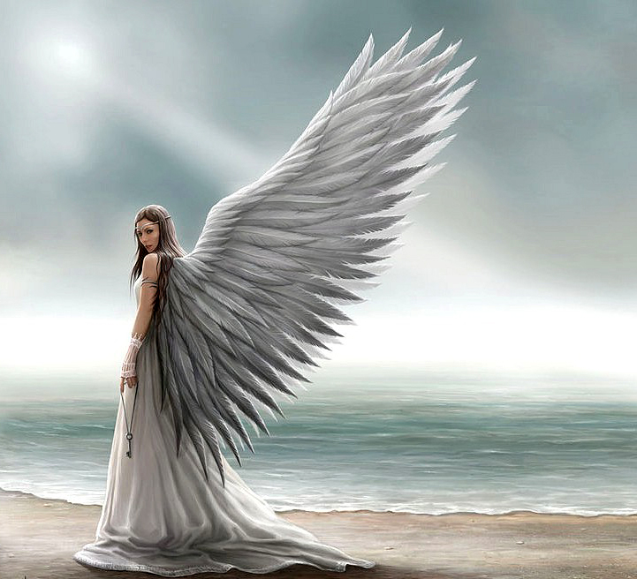
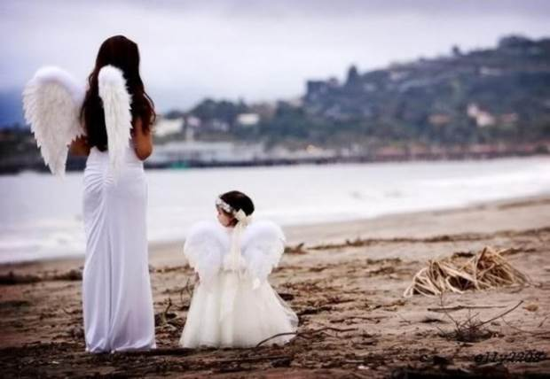
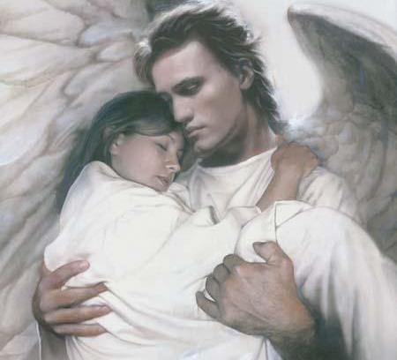

Slide 7
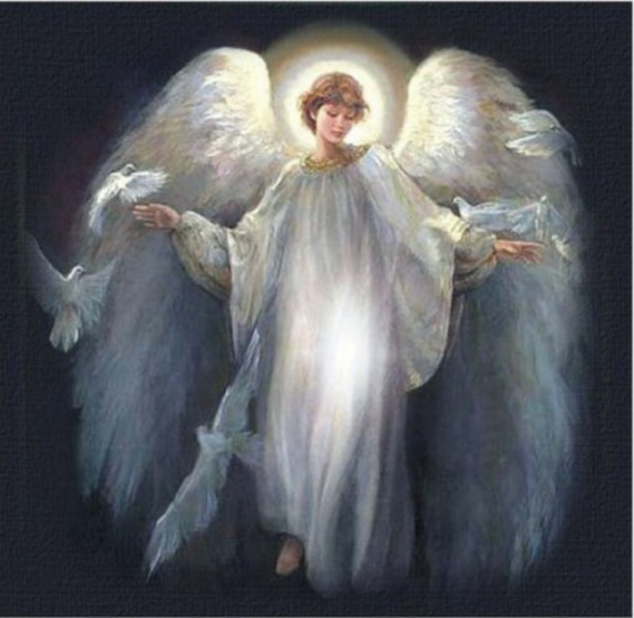
Чи є ще добрі люди на землі?
Глибокі роздуми сучасного поета Івана Малковича в поезії “Із янголом на плечі”

Slide 8
Краєм світу, уночі, при Господній при свічі хтось бреде собі самотньо із янголом на плечі. Йде в ніде, в невороття, йде лелійно, як дитя, і жене його у спину сірий маятник життя, — щоб не вештав уночі при Господній при свічі, щоб по світі не тинявся із янголом на плечі.
ІЗ ЯНГОЛОМ НА ПЛЕЧІ
Старосвітська балада
Віє вітер вировий, виє Ірод моровий, маятник все дужче бухка, стогне янгол ледь живий…
А він йде і йде, хоча вже й не дихає свіча, лиш вуста дрижать гарячі:
янголе, не впадь з плеча.

Slide 9
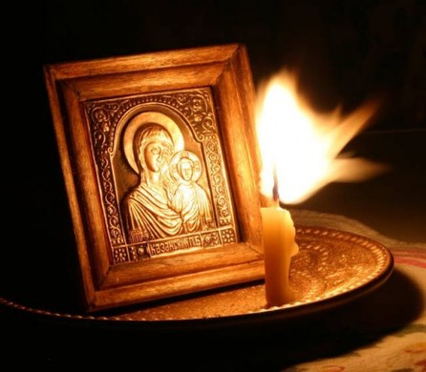
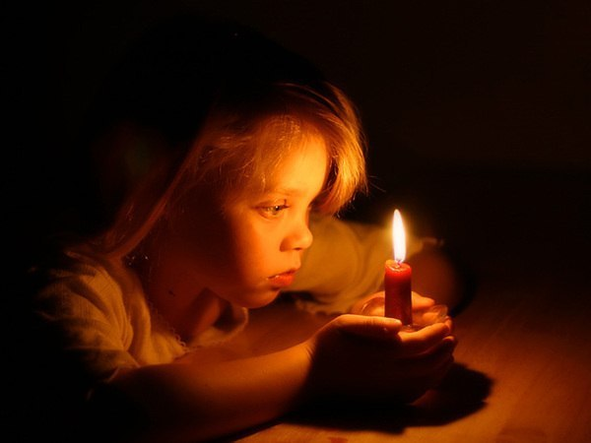
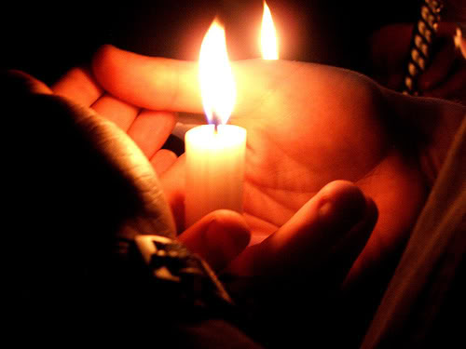
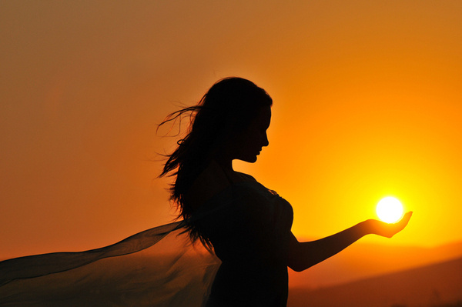
Із янголом на плечі

Slide 10
В невороття – безповоротно.
Лелійно – тихо,ніжно.
Вировий – бурхливий.
Моровий – згубний.
Вуста – губи.
Не впадь – не впади.

Slide 11
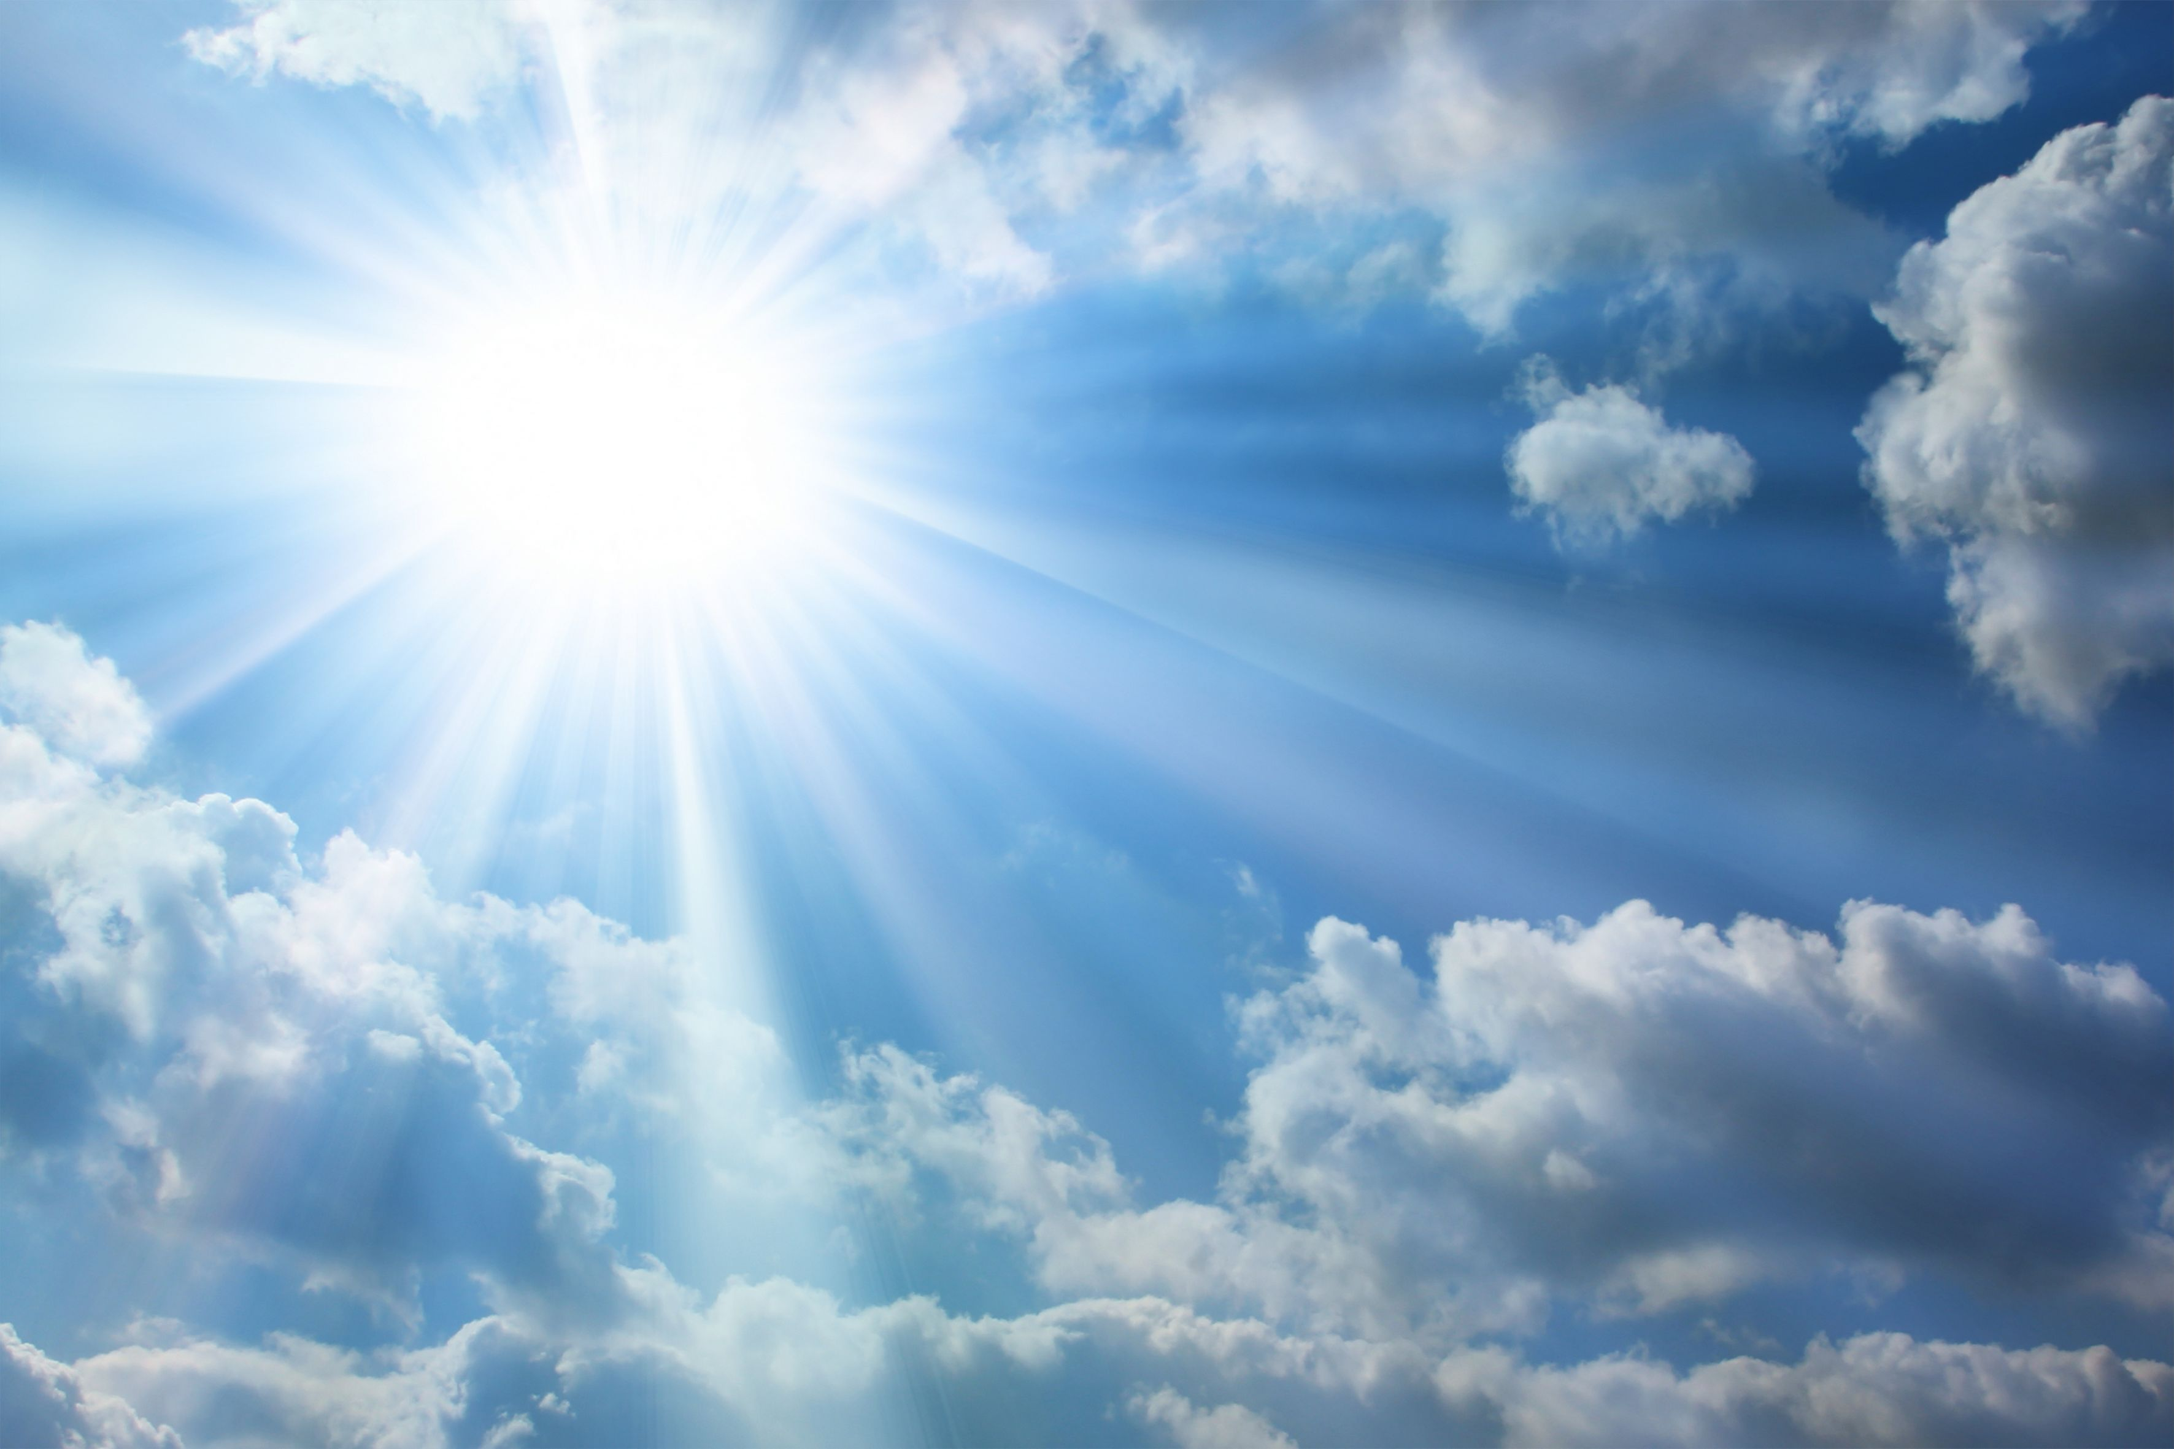
Символом чого виступають у поезії образи?
вітру
Ірода морового
маятника
янгола

Slide 12
Інформаційне гроно
Янгол
Доброта
Оберіг
Щирість
Вірність
Чесність і
порядність
Цілеспрямованість
Мужність

Slide 13
Оберіг
Охоронець
Порадник
Друг
Мужність
Щирість
Чесність
Добро

Slide 14
Поезія “Із янголом на плечі”
Старосвітська балада
Старосвітська - значить та, що дотримується старих правил, поглядів.
Пригадаємо, які твори називаються баладами?
Балада – ліро-епічний твір з драматичним напруженим сюжетом. Їй властиві невелика кількість персонажів, стислість, магічність, музичність.

Slide 15
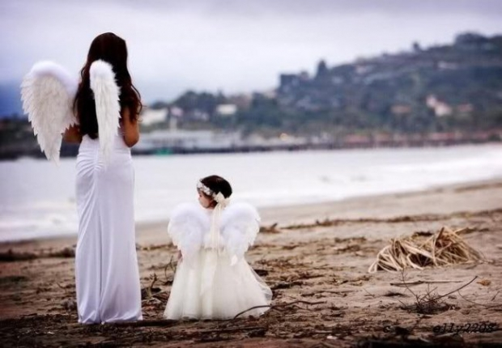
Яким ви уявляєте свого ангела?
Про що ви спитали б його?
Що означає зберегти
ангела-охоронця?
Чи можемо ми назвати І.Малковича творцем добра,краси,любові?

Slide 16
Сенкан – це своєрідний вірш із 5 рядків, у якому:
1 рядок – слово,що називає тему;
2 рядок – два прикметники,що асоціюються з першим словом;
3 рядок – три дієслова, пов’язані з темою;
4 рядок – фраза ( думка-підсумок);
5 рядок – слово-синонім до теми.

Slide 17
Зразок:
Іван Малкович
Талановитий, добрий
Пише, творить, вражає
Неповторний митець
Любов

Slide 19
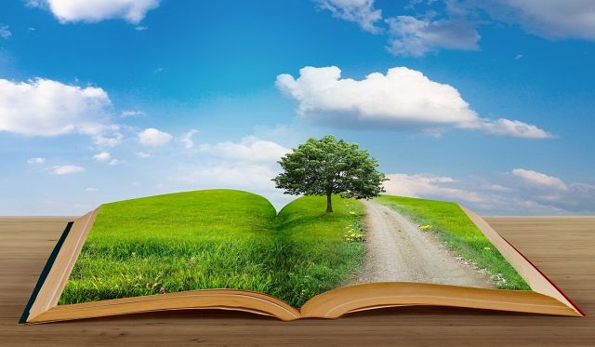
А втім , завжди зостаються бодай три розкоші – перечитувати улюблених, укладати уявні антології і довго-довго вдивлятися у вікно .

Slide 20
Домашнє завдання
Опрацювати матеріал за підручником.
Вивчити напам’ять поезію “Із янголом на плечі”.
Написати твір-мініатюру “Світло людської душі”.
Дібрати поезії інших авторів подібної тематики.

